Slide 1
С ЛЮБОВЬЮ, ЗАБОТОЙ СВОИМИ РУКАМИ
(ОФОРМЛЕНИЕ УЧАСТКА ДЛЯ ПРОГУЛОК С ДЕТЬМИ)
МБДОУ детский сад №18 «Сказка» г.Коломна
Вторая группа раннего возраста «Колобок»

Slide 2
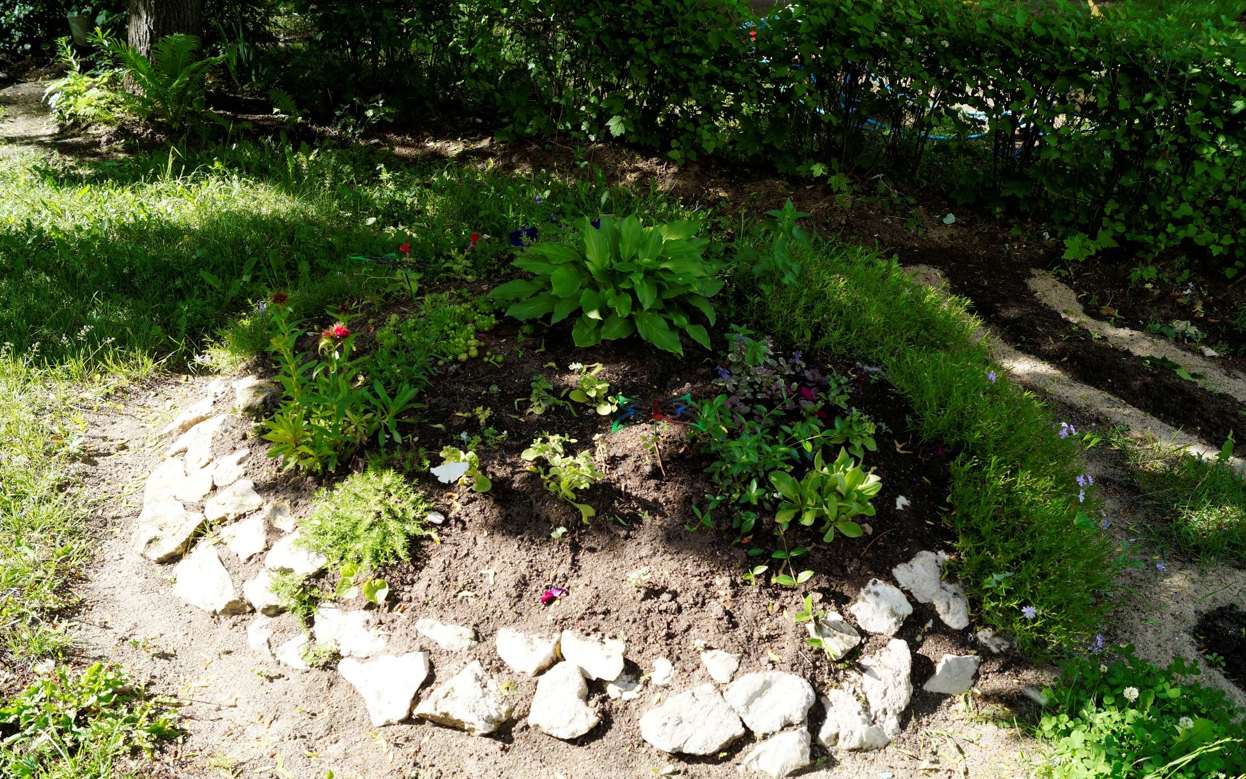
ЦВЕТНОЙ ХОЛМИК ЗАБОТЫ И НЕЖНОСТИ…

Slide 3
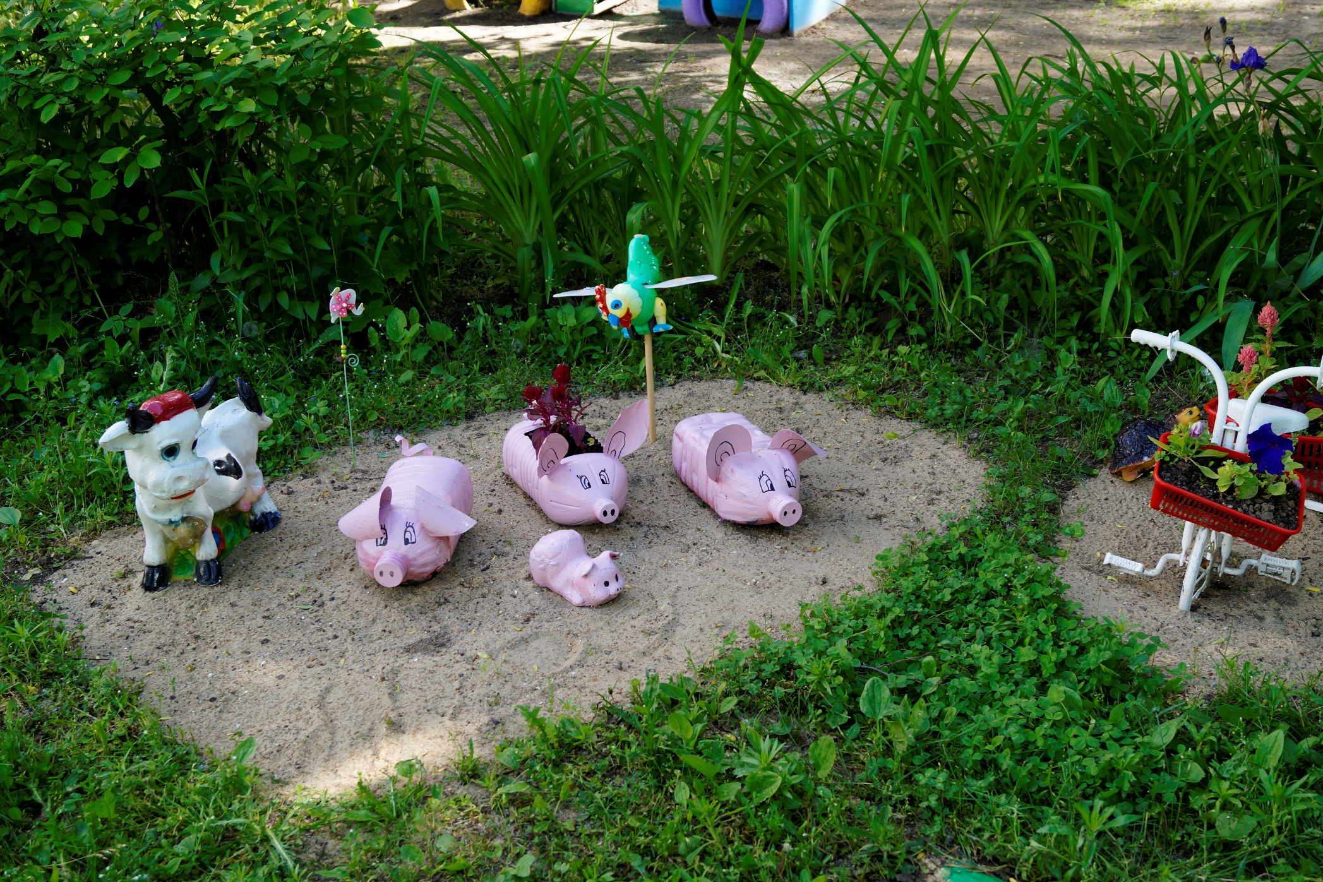
«В ГОСТЯХ У БАБУШКИ». «ДЕРЕВЕНСКИЕ» ОТГОЛОСКИ…

Slide 4
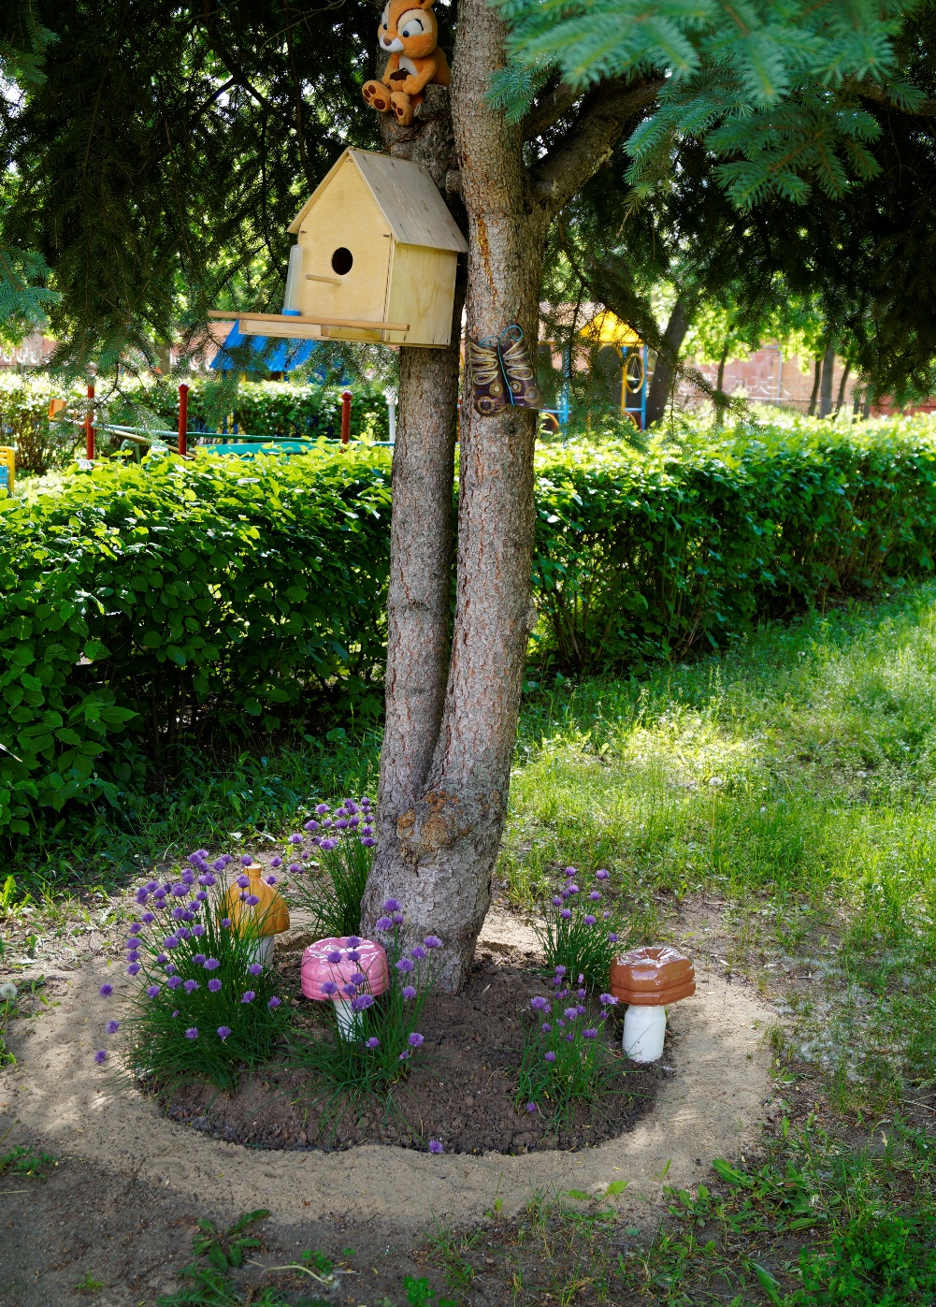
«ЛЕСНОЙ» УГОЛОК

